Slide 1



עדש"ל
מפגש שני בצוות מצומצם
05.03.19

Slide 2

הפתעות בעדשות
בחרו באחת מהעדשות ונסחו שאלה שיש בה מרכיב הפתעה.
Notes:
המטרה היא לעזור לנסח שאלות שבהמשך הם יבדקו בכיתות שלהם

Slide 3
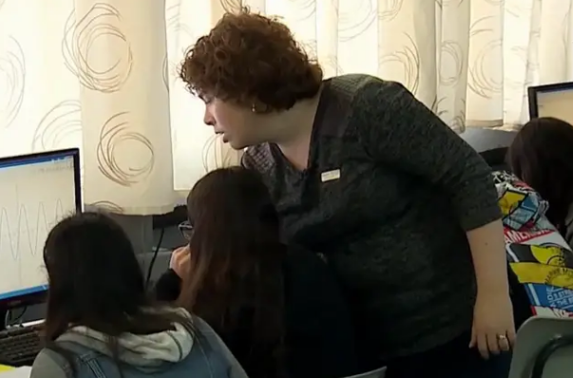
צפייה בחלק מהשיעור:
הזזות ומתיחות של פונקציה טריגונומטרית
10:00-17:30
25:00-30:00
Notes:
בהתאם למה שאורלי עשתה, זה יעורר בה ענין – שיעור על השיעור שהיא דיווחה עליו. דומה ושונה

Slide 4
הפתעות בעדשות
דיון קצר בעדשות
Notes:
המטרה היא לעזור לנסח שאלות שבהמשך הם יבדקו בכיתות שלהם

Slide 5

משימה:
שאלו את אחד מעמיתכם – שאלה על עבודתו:
Notes:
שאלות הבהרה

Slide 6
שפה משותפת על הפתעות - הצעה:
Declos (2014)
“If I genuinely believe or expect that p, and event F occurs such that -p is the case, I am surprised.
If I genuinely believe or expect that -p, and event F occurs such that p is the case, I am surprised”(p. 5).

Slide 7
נקודות למחשבה ודיון:
יצירתיות
הפתעה
של מי היצירתיות?
מי מעיד על יצירתיות? המורה? התלמיד?
יצירתיות היא יחסית ל...?
כיצד ניתן אם בכלל לעודד יצירתיות?
זה תלוי נושא?
של מי ההפתעה
הפתעה מתקשרת לחוויה חיובית בלבד?
מהו תפקיד אפקט ההפתעה במתמטיקה "יפה"?
הפתעה תלוית סיטואציה?
הפתעה ביחס לאמונות המורה
איך ניתן למדוד הפתעה? או לייצר אותה?
Notes:
אלה כל מיני תובנות שעלו בעקבות קריאת הספרות – חשבתי שעדיף להציג כנקודות למחשבה ושהמורים יגבשו משהו ביחד.

Slide 8

יצאנו לדרך
Notes:
צריך לדבר בגדול על מה מצופה, מה מבנה המחקר, מי מנתח ומה התוצר

